Slide 1
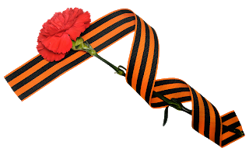

Тема проекта:
«Красная гвоздика – символ Победы,
вечной Памяти героям -победителям »

Slide 2
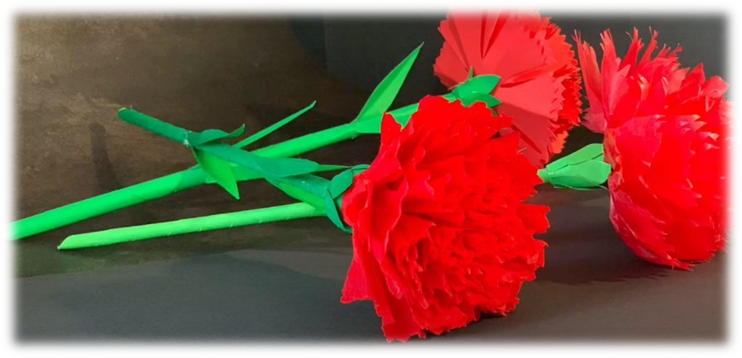
Никогда не забудутся подвиги, которые советские воины совершили, приближая День Победы. В нашей памяти навечно останутся события тех дней и символы победы – 9 мая 1945 года. Какие же именно цветы представляют собой символ победы? Конечно - это красная гвоздика.

Slide 3
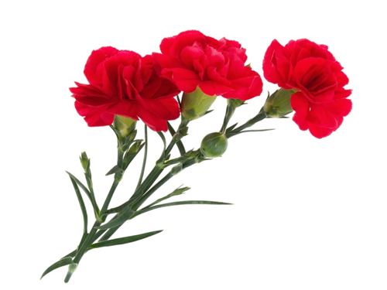
Начало мая.
Красные гвоздики,
Как слезы тех далеких страшных лет.
И ветеранов праведные лики,
Особенно, которых больше нет…(Петр Давыдов)

Slide 4
Цель проекта: возложение цветов на День победы к памятнику (обелиску), для воинов, павших в Великой Отечественной войне.
Задачи:
познакомиться с историей красной гвоздики - символом Победы;
рассказать способ изготовления цветка гвоздики.
- каждому из нас изготовить свои букеты гвоздик до 9 мая;

Slide 5

ИЗ ИСТОРИИ КРАСНОЙ ГВОЗДИКИ
Красная гвоздика символизирует пролитую кровь во время войны. Одновременно с этим красный цвет символизирует победу. Когда-то красная гвоздика (как и роза того же цвета) означала пламенную любовь, но… слишком часто эти цветы дарили ветеранам и возлагали к обелискам. Эта традиция пришла к нам из Франции, где красные гвоздики дарили девушки своим возлюбленным, отправлявшимся на войну.

Slide 6

ИЗ ИСТОРИИ КРАСНОЙ ГВОЗДИКИ
Теперь, красная гвоздика — это цветок солдата-победителя, цветок памяти и восхищения ( в переводе с греческого "гвоздика" означает "божественный цветок".)
Этот цветок принято дарить ветеранам
на 9 мая, возлагать к вечному огню, памятным местам.

Slide 7
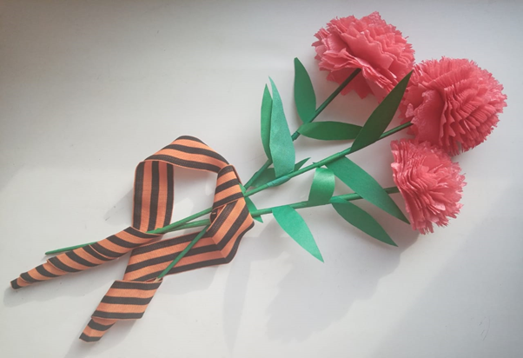
Способ изготовления гвоздики
из бумажной салфетки:

Slide 8
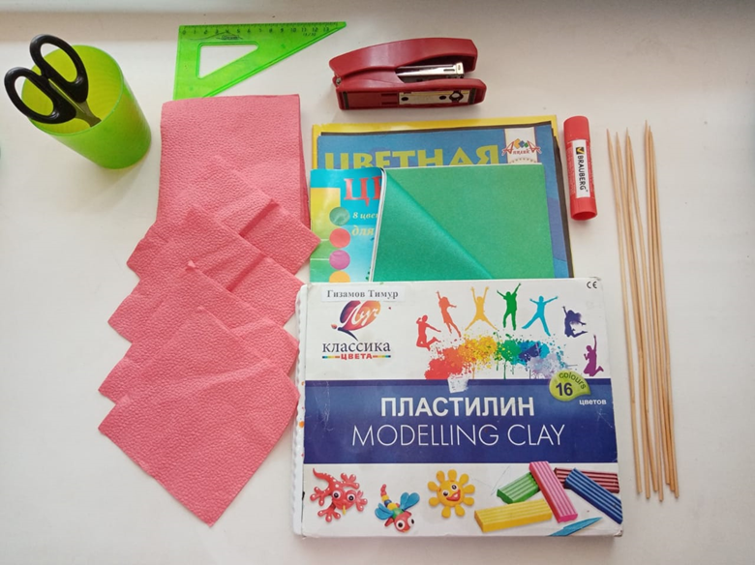
Для создания гвоздики нам понадобится:
Красные салфетки бумажные, цветная бумага (зелёная), ножницы, линейка, карандаш или ручка, пластилин, степлер, клей карандаш, деревянные шпажки или веточки.

Slide 9
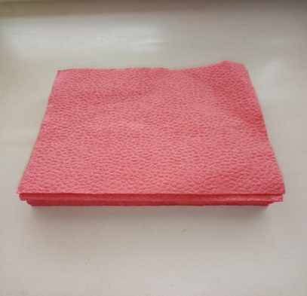
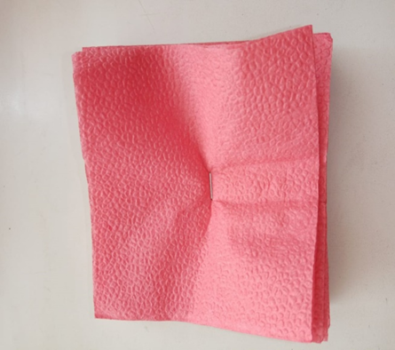
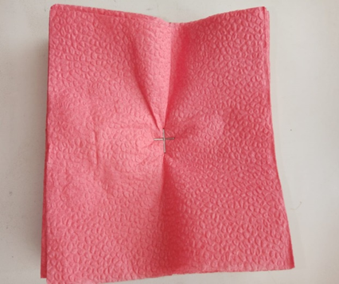
Шаг 1
Цветок гвоздики мы сделаем из красной бумажной салфетки.
Берем несколько штук, складываем их стопкой и в центре скрепляем с помощью степлера крест накрест (чем больше салфеток вы возьмете, тем пышнее получится у вас цветок).

Slide 10
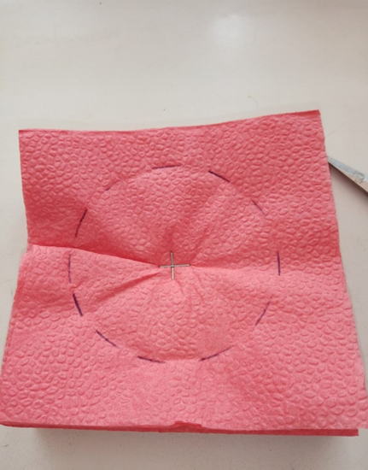
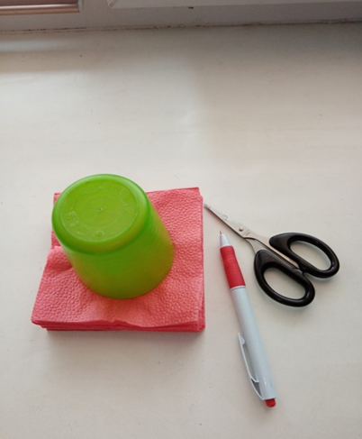
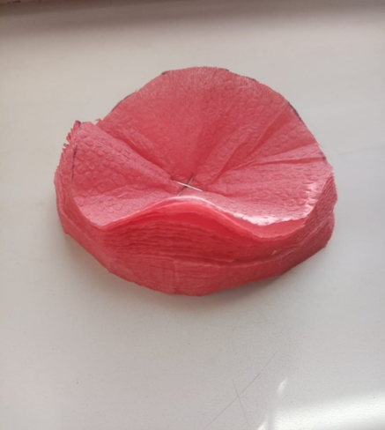
Шаг 2
Теперь вырезаем круг. Для этого можно обвести какие-либо круглые предметы, имеющие подходящий размер. Мне помог в этом пластмассовый стаканчик.

Slide 11
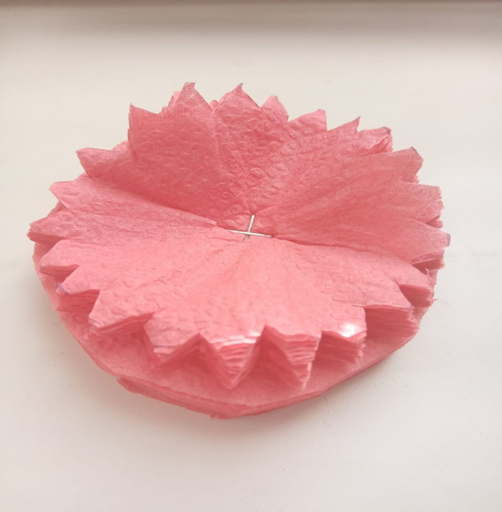
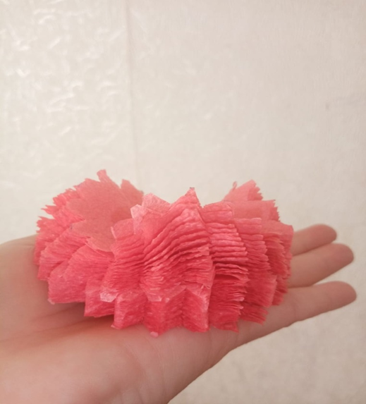
Шаг 3
После этого ножницами делаем зубчатый край.

Slide 12
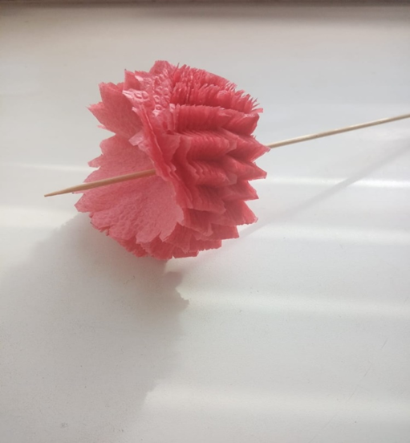
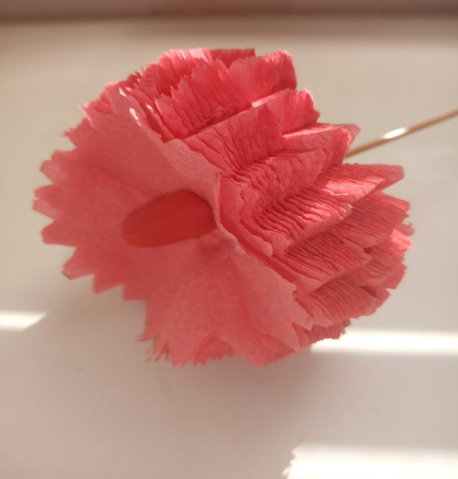
Шаг 4
Возьмем деревянную шпажку, которая станет основой для стебелька. Протыкаем заготовку по центру. Шпажку закрепляем с помощью небольшого кусочка пластилина.

Slide 13
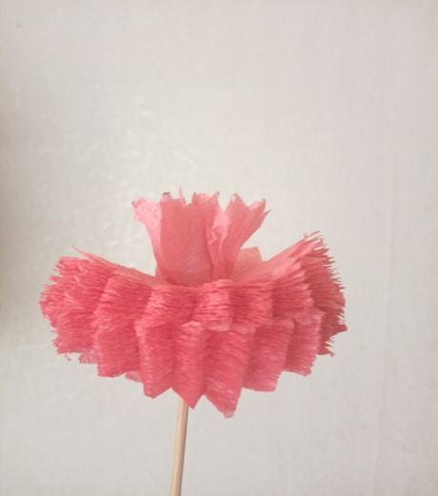
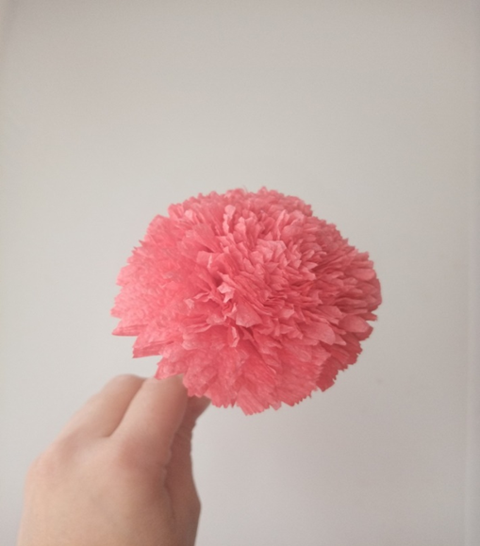
Шаг 5
Начинаем мять каждый листочек салфеток к центру изделия. После того, как смяли все лепестки, их необходимо немного расправить, распушить.

Slide 14
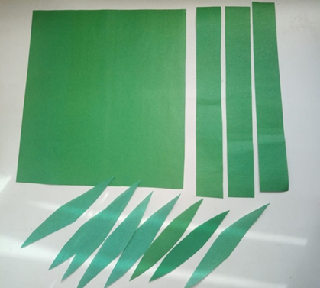
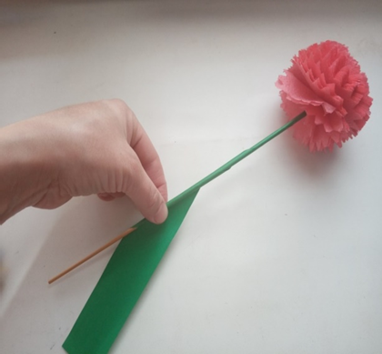
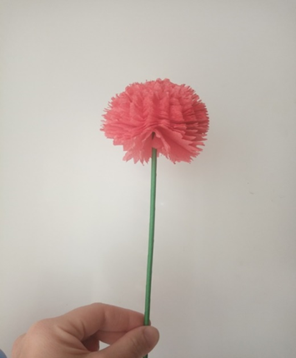
Шаг 6
Деревянную шпажку обматываем зеленой цветной бумагой (или любой зеленой, какая имеется). В некоторых случаях для данной цели применяют зеленую салфетку или изоленту.

Slide 15
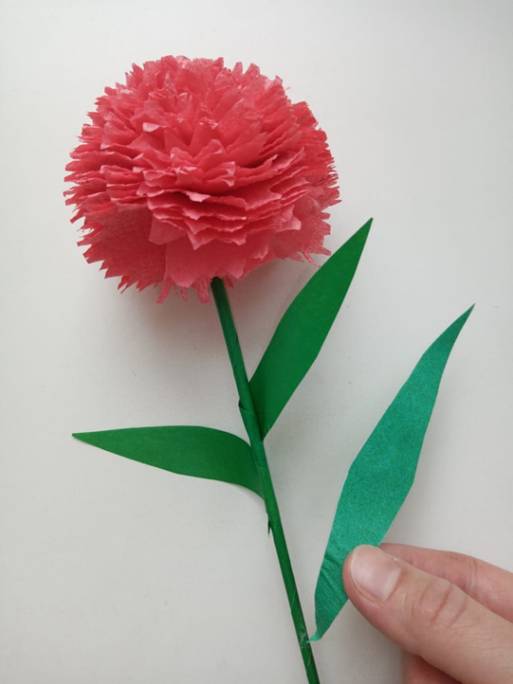
Шаг 7
Добавить к стеблю листочки, вырезав их из бумаги и приклеив вот таким способом

Slide 16
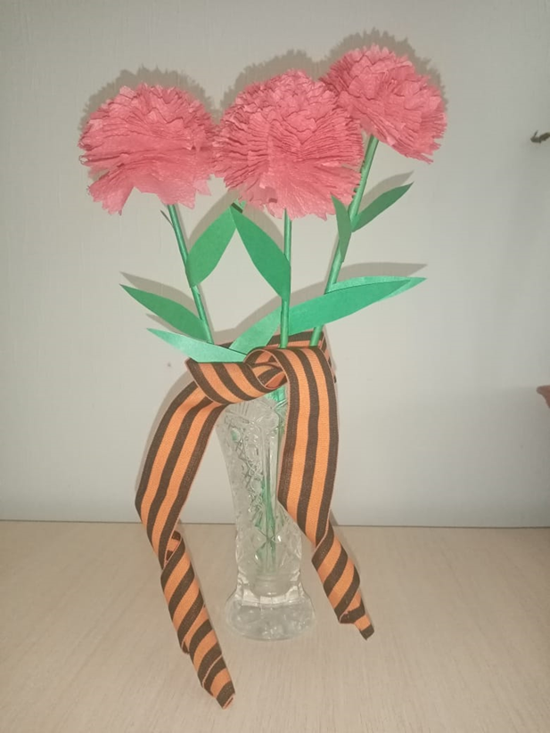
Если вы сделаете несколько таких цветов, то у вас получится красивый букет гвоздик, которые нам понадобятся для возложения к памятнику (обелиску) на День Победы.

Slide 17
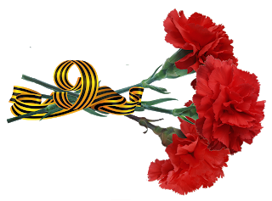
СПАСИБО ЗА ВНИМАНИЕ!

